Slide 1
保育と少子化
東洋大学三年 岩切 芳真

Slide 2
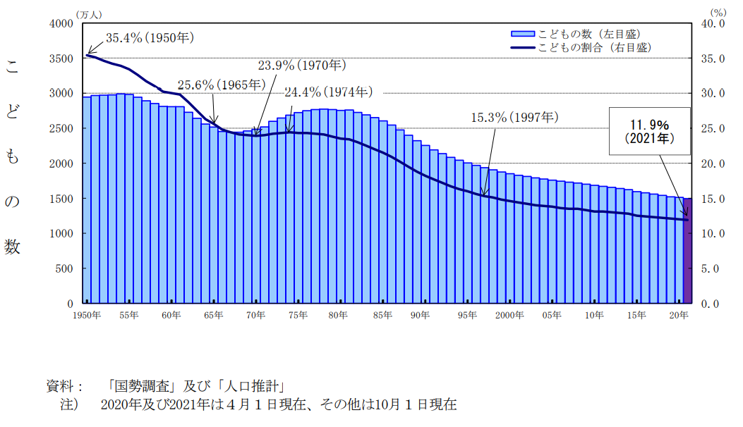
少子化
日本の子どもの数、子どもの割合ともに減少している。
⇒いずれ保育所では、子どもの数が足りなくなるのではないか。
その場合、保育に競争がうまれ、いい保育をしなければ閉園を余儀なくされる保育所が出てくる。
・統計トピックスNo.128 我が国のこどもの数ー「こどもの日」にちなんでー (stat.go.jp)

Slide 3

園の自慢サイト
そこで、保育所が未就園児にアピールする場としてサイトを作った。
※主な機能
施設検索

Slide 4
園のメリット、デメリット
メリット
幼児募集
保育士、幼稚園教諭の募集
他の園の保育を見ることができる。
デメリット
・プライバシーの問題。（公立の場合、区で一貫したルールがある場合も）
・業務の負担になる。
※実習先の園長のお話（都内公立幼稚園）
幼稚園教諭は基本的に不足することはない。しかし、立地上の問題、二年保育であることから、幼児の数は減少している。もし、園児が増えるような方法があるならば、現在の募集に追加して行いたい。

Slide 5
その他のメリット
保育士、幼稚園教諭の転職のきっかけ。
実習園選び。
市区町村の過疎化対策として、子育てを重視した移住の受け入れ。

Slide 6
似ているサイト
保育地図
（保育園が探せる！口コミ情報サイト｜保育地図(hoikutizu.jp)）
・位置情報や地図から、近くにどのような園があるか調べることが出来る。登録園は5万件。
・作成予定のサイトとの相違点
⇒保育の特色を掲載、チャットによるお問い合わせ機能など。

Slide 7
参考文献
・統計トピックスNo.128 我が国のこどもの数ー「こどもの日」にちなんでー (stat.go.jp)
保育園が探せる！口コミ情報サイト｜保育地図(hoikutizu.jp）

Slide 8
他のサイトのリストアップ、特色をみつける。
保育地図
ほいくる
えんみっけ
・社会のためには？？ニーズは？？社会の課題は？
動機書いてなかった。

